Slide 1
电影剧目管理系统
精心合作，尽心而为~~~

Slide 2

目 录 / contents
01
影院登陆系统
02
售票系统
03
演出厅管理系统
04
票务系统

Slide 3
Account（用户管理）功能
进入添加页面，输入数据，完成后转到末页
A
U
输入要修改的用户名
输入要删除的用户名，进行删除
D

Slide 4

用户管理系统部分代码：
int SysLogin()
——》
Account_Srv_Verify(user,pass)
int Account_UI_Modify
——》
Account_Srv_FetchAll(head)
int Account_UI_Delete
——》
Account_Srv_FetchByName(usrName, &buf)

Slide 5
售票系统功能
ShowTicket
展示售票信息
SellTicket
出售票系统

Slide 6
售票部分代码展示：
SCU_Sale_UI_ ShowScheduler
SUC_Sale_UI_ SellTicket
1
3
显示演出计划
售票
总界面
2
展示票务信息
4
SCU_Sale_UI_ MgtEntry
SCU_Sale_UI_ ShowTickrt

Slide 7

演出厅管理功能
二、修改演出厅
一、添加新演出厅
三、删除演出厅
四、座位管理

Slide 8
部分代码展示：
SCU_Studio _ UI_Del
SCU_Studio_ UI_Add
SCU_Studio_ UI_MgtEnt
SCU_Studio_ UI_Mod

Slide 9

票务系统功能
01
02
03
根据票ID打印票
根据状
态返回状态符号
根据计划ID显示所有票

Slide 10
票务系统部分代码：
01
02
03
打印票
票对应状态符号
显示票
void Ticket_UI_ Print(int ID)
inline char Ticket_UI_ Status2Char (ticket_status_ tstatus)
void Ticket_UI_ ListBySch

Slide 11
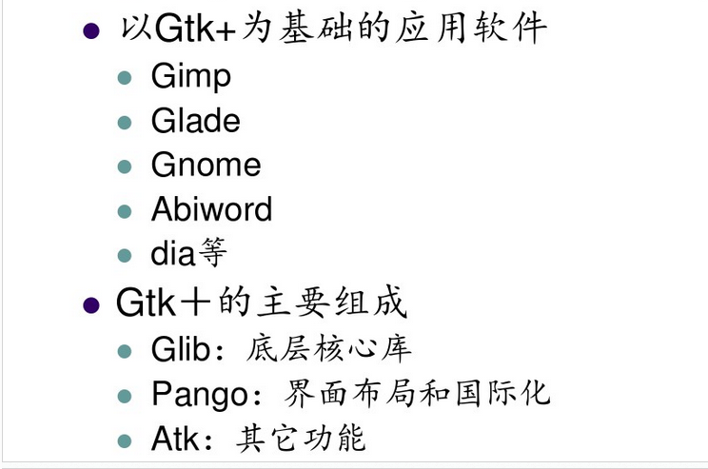
团队特点
***图形界面（GTK）
GTK是一个简单实用的软件，

Slide 12
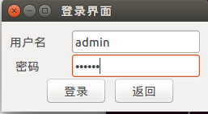
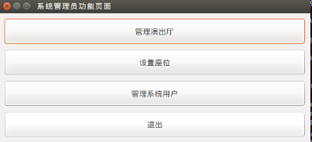
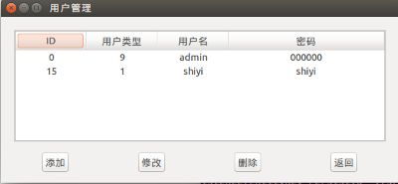
图形界面功能
一、
二、
三、
请在此处输入您的文本，或者将文本粘贴到此处
请在此处输入您的文本，或者将文本粘贴到此处

Slide 13
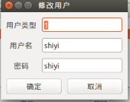
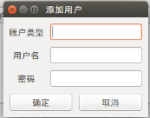
图形界面功能
四、
五、
六、
请在此处输入您的文本，或者将文本粘贴到此处。
请在此处输入您的文本，或者将文本粘贴到此处
未完成

Slide 14
团队合作知识的增长~，最宝贵的财富之一
团队的核心是共同奉献，人心齐，泰山移。
自如地、迅速地、心平气和地承认自己的错误、弱点、失败、求助。
奉献
信任
坚定不移
谦虚谨慎
在没有完善的信息、没有统一的意见时做出决策。
面对任何不懂的东西，都要认真学习，虚心请教。

Slide 15
@师毅、贾宇东、李博、鲁文静、 侯新露

